Slide 1
Κωνσταντίνος Παυλικιάνης Γραφείο συντονισμού πολιτικών καταπολέμησης της απάτης (AFCOS)

Slide 5
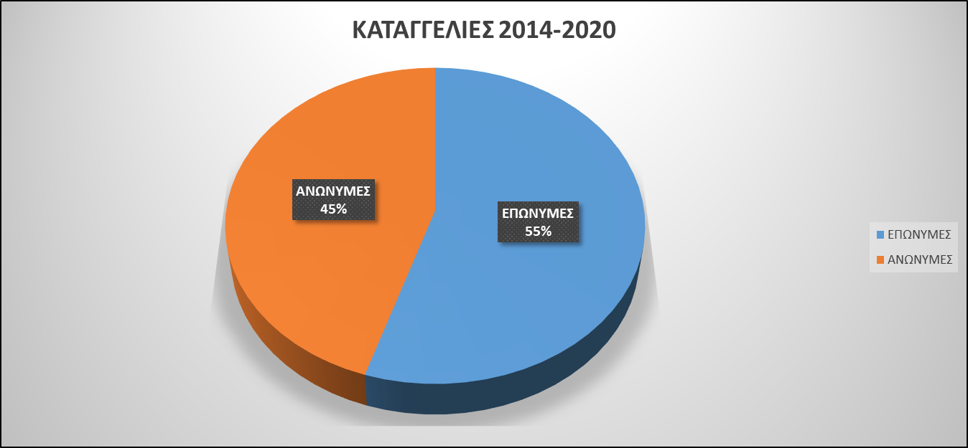

Slide 6
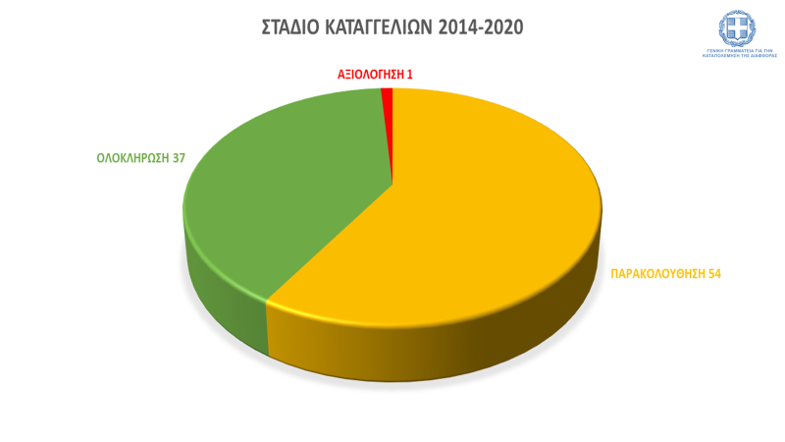

Slide 8
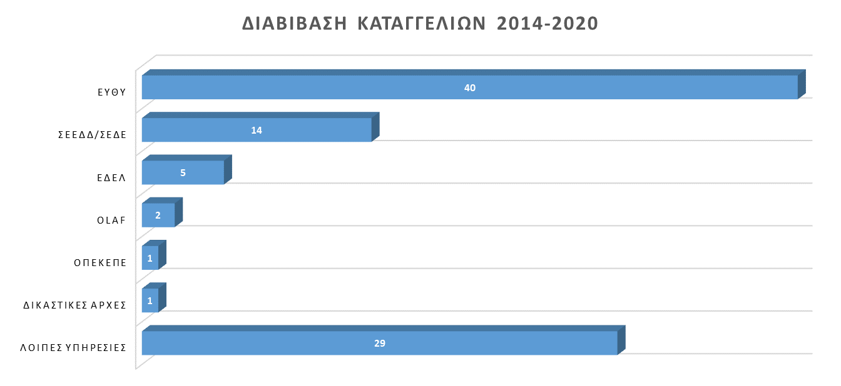

Slide 9
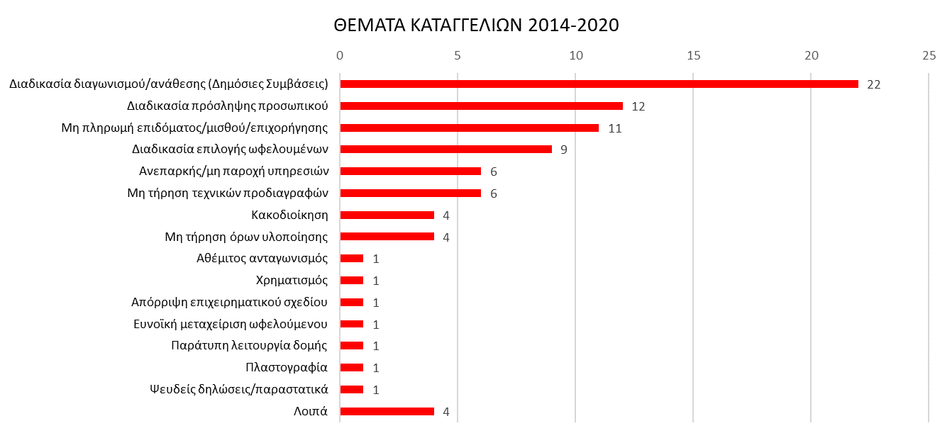

Slide 12
Έχει ήδη ενημερωθεί η OLAF. Αναμένεται έλεγχος από το ΣΕΕΔΔ.
Ελέγχθηκε από τη DG Regio στις 22-26/10/2018 και αναμένεται η κοινοποίηση του σχετικού πορίσματος.
Η υπόθεση έχει καταχωριστεί στο IMS με αριθμό αναφοράς OLAF CF/GR/EDEL/2018/56088.
Στις 17/04/2019, ο φάκελος της δικογραφίας διαβιβάστηκε αρμοδίως από την Εισαγγελία Πρωτοδικών Λευκάδας στη Διεύθυνση Ερευνών Οικονομικού Εγκλήματος για την άσκηση προκαταρκτικής εξέτασης.

Slide 13
ΕΥΧΑΡΙΣΤΟΥΜΕ ΓΙΑ ΤΗΝ ΠΡΟΣΟΧΗ ΣΑΣ!
ΓΕΝΙΚΗ ΓΡΑΜΜΑΤΕΙΑ ΓΙΑ ΤΗΝ ΚΑΤΑΠΟΛΕΜΗΣΗ ΤΗΣ ΔΙΑΦΘΟΡΑΣ
ΓΡΑΦΕΙΟ ΣΥΝΤΟΝΙΣΜΟΥ ΠΟΛΙΤΙΚΩΝ ΓΙΑ ΤΗΝ ΚΑΤΑΠΟΛΕΜΗΣΗ ΤΗΣ ΑΠΑΤΗΣ (AFCOS)

